Slide 1
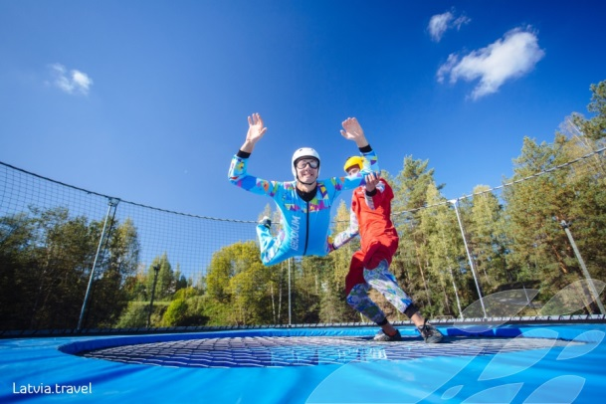
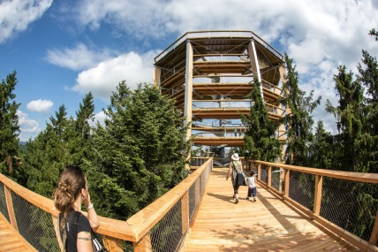
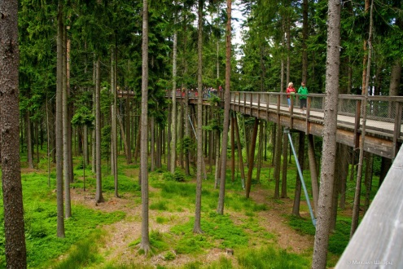
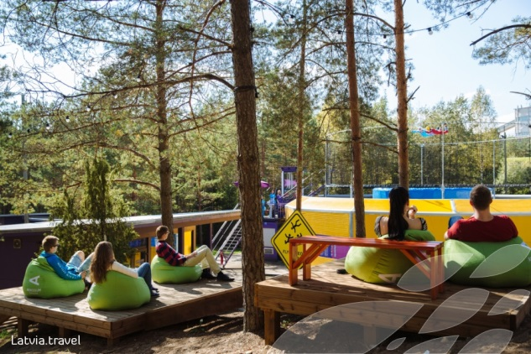
Многофункциональный экологический парк приключений «HOME»
Форма собственности: | Государственная
Инициатор проекта: | 211188, Республика Беларусь, Витебская обл., Лепельский район, д. Домжерицы, ул. Центральная 3, ГПУ «Березинский биосферный заповедник» Директор: Прокошин Андрей Михайлович тел/факс +375 2132 3 77 44 e-mail: info@berezinsky.by
Инвестиционная привлекательность проекта: | Парк «HOME» – это большой комплекс тематических площадок (активаций), аттракционов, которые объединены одной тематической идеей – ДОМ для всего живого. Каждый аттракцион или тематическая площадка – это чей-то дом (птицы, животного или насекомого), при этом многие дома, которые доселе человек видел только в небольшом размере и только снаружи, здесь предстанут в несколько человеческих ростов, и появляется уникальная возможность оказаться внутри дома, посмотреть, как он устроен и как там устроена жизнь.
Реализация данного проекта позволит: | повысить туристическую привлекательность региона, способствовать экологическому просвещению населения, создать новые рабочие места в регионе
Форма участия инвестора: | Софинансирование или иные формы

